Slide 1
極簡山寨版 麥當勞訂購系統
Continue >>
發表人：金果毅
發表時間：2023/04/27

Slide 2
題目緣由
<< Previous
Next >>
容易想像
與所學結合
好吃
訂購系統有何功能
透過參考範例就可
有大概的方向
可將上課學到的內容
應用在專題上
蕈菇安格斯牛肉堡
到底為啥可以那麼
好吃

Slide 3
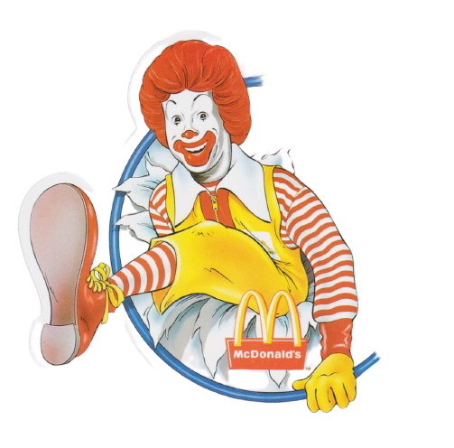
乖!讓我看看!
<< Previous
Next >>
https://youtu.be/qJhDayo9Mig

Slide 4
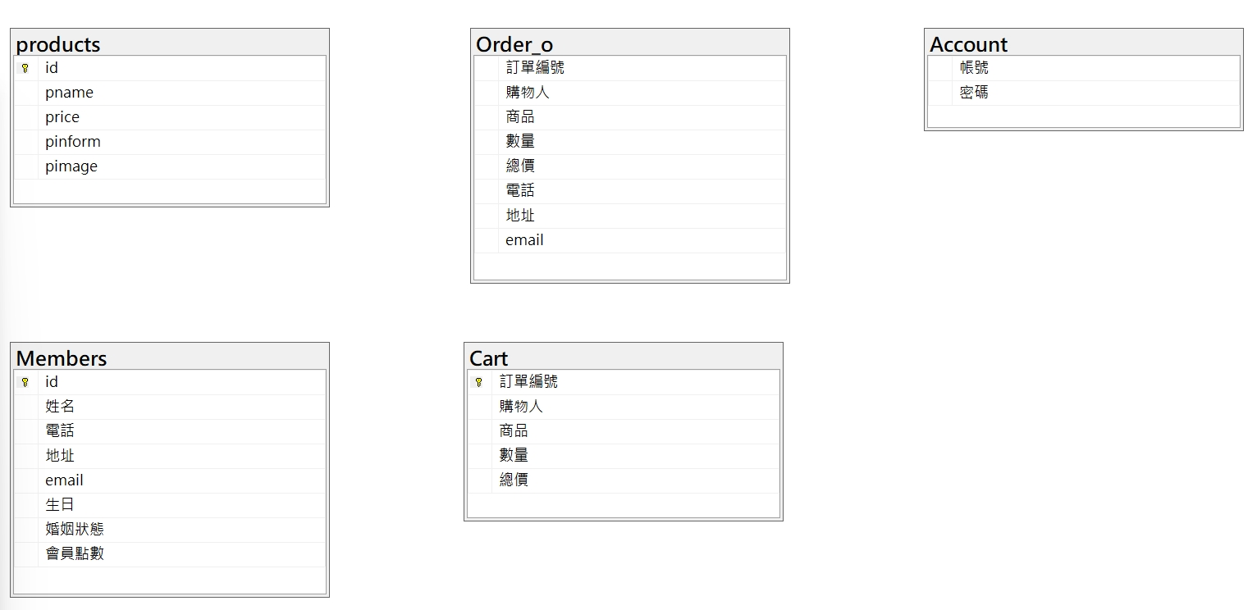
SQL
<< Previous
Next >>

Slide 5
Q&A
END

